Slide 1
Configurando o ambiente R e GitHub
Curso: Introdução à manejo, visualização e análise de dados com R
Yuri Souza
Janeiro 2026

Slide 3
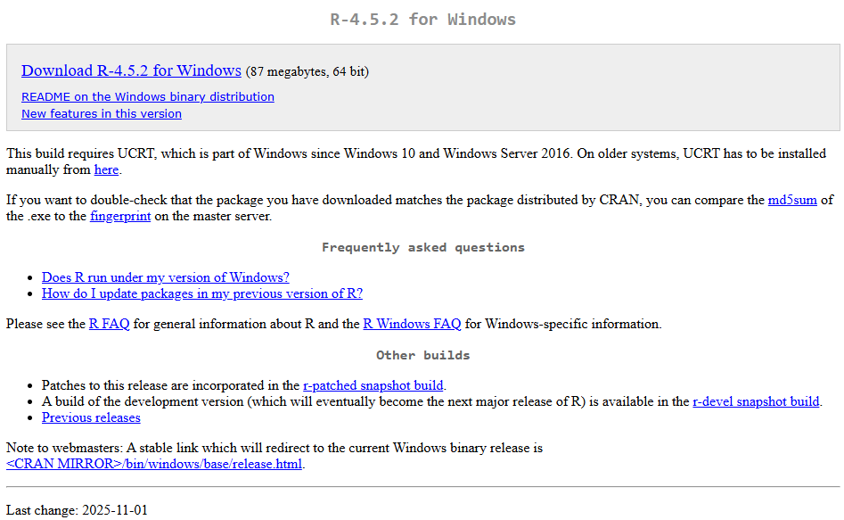
Baixando R
1
https://cran.r-project.org/bin/windows/base/

Slide 4
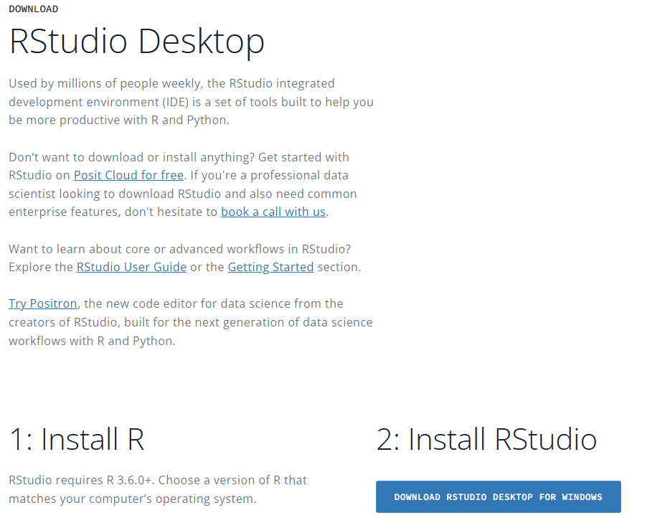
Baixando R e RStudio
1
2
https://cran.r-project.org/bin/windows/base/
https://posit.co/download/rstudio-desktop/

Slide 5
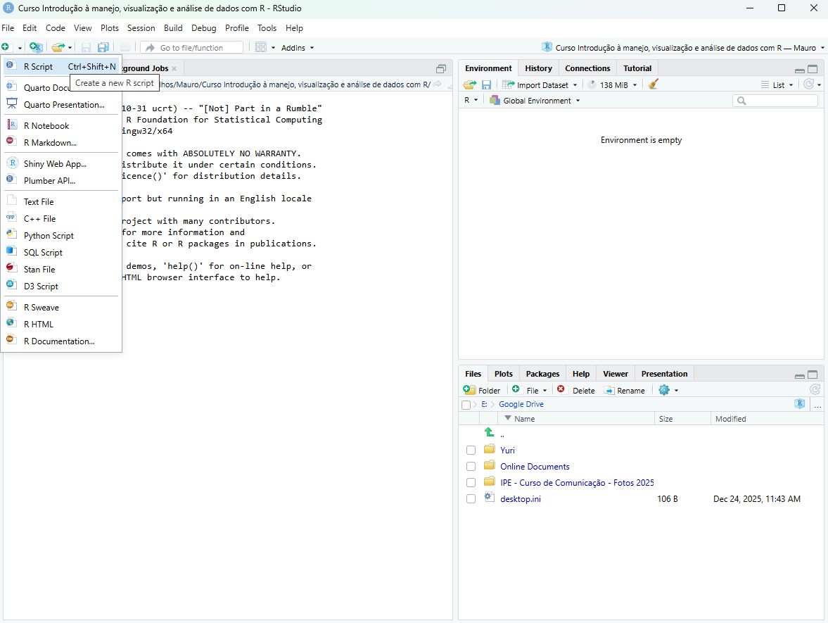
Explorando RStudio
1
Abrir um novo script

Slide 6
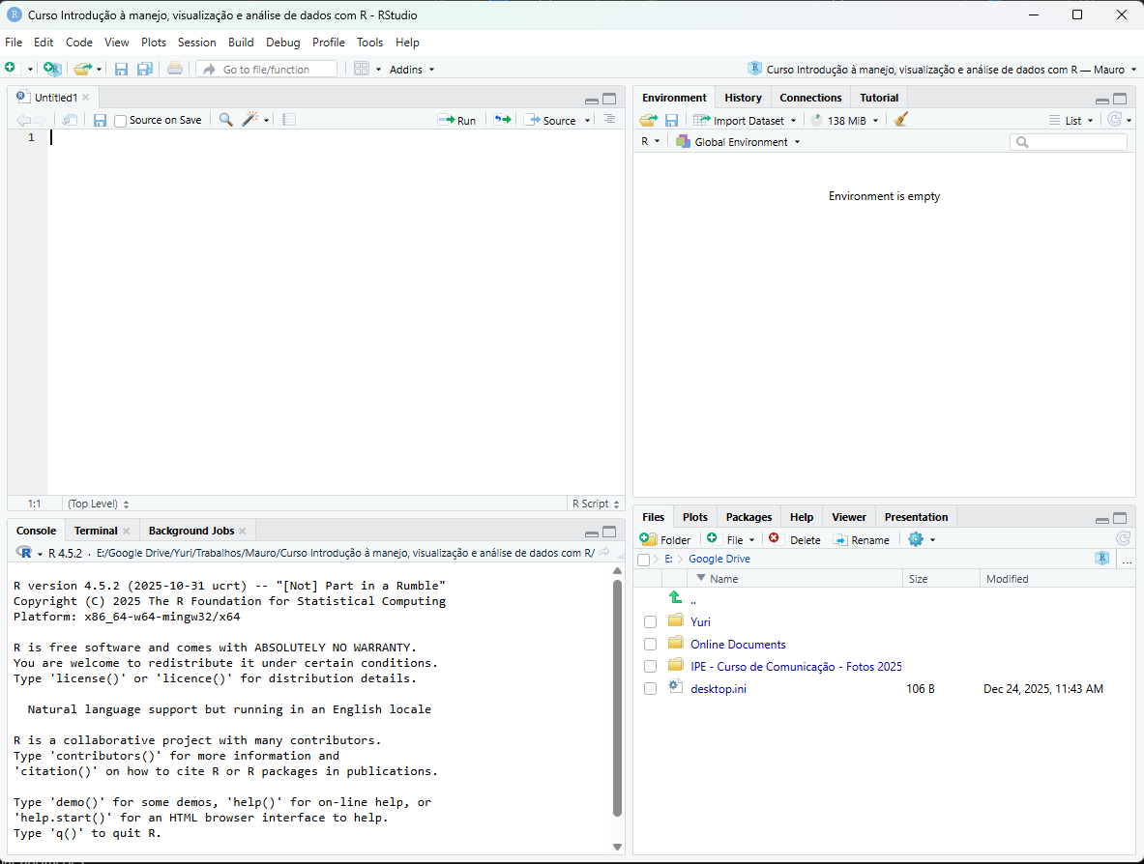
Explorando RStudio
1
Abrir um novo script
2
Aba onde vamos escrever o script

Slide 7
Explorando RStudio
1
Abrir um novo script
2
Aba onde vamos escrever o script
3
Console:
Ambiente onde os resultados do script rodado será impresso/mostrado

Slide 8
Explorando RStudio
1
Abrir um novo script
4
Environment:
Ambiente onde os arquivos carregados e criados ficarão amostra para acesso
2
Aba onde vamos escrever o script
3
Console:
Ambiente onde os resultados do script rodado será impresso/mostrado

Slide 9
Explorando RStudio
1
Abrir um novo script
4
Environment:
Ambiente onde os arquivos carregados e criados ficarão amostra para acesso
2
Aba onde vamos escrever o script
5
3
Ambiente que permite navegar pelo computador, acessar pastas, visualizar gráficos e procurar por pacotes/funções
Console:
Ambiente onde os resultados do script rodado será impresso/mostrado

Slide 10
Explorando RStudio
1
Abrir um novo script
6
4
Environment:
Ambiente onde os arquivos carregados e criados ficarão amostra para acesso
2
Ícone que você clica para salvar o script. Se o script não está salvo em lugar algum, então uma janela vai abrir pedindo para você escolher onde salvar
Aba onde vamos escrever o script
5
3
Ambiente que permite navegar pelo computador, acessar pastas, visualizar gráficos e procurar por pacotes/funções
Console:
Ambiente onde os resultados do script rodado será impresso/mostrado

Slide 11
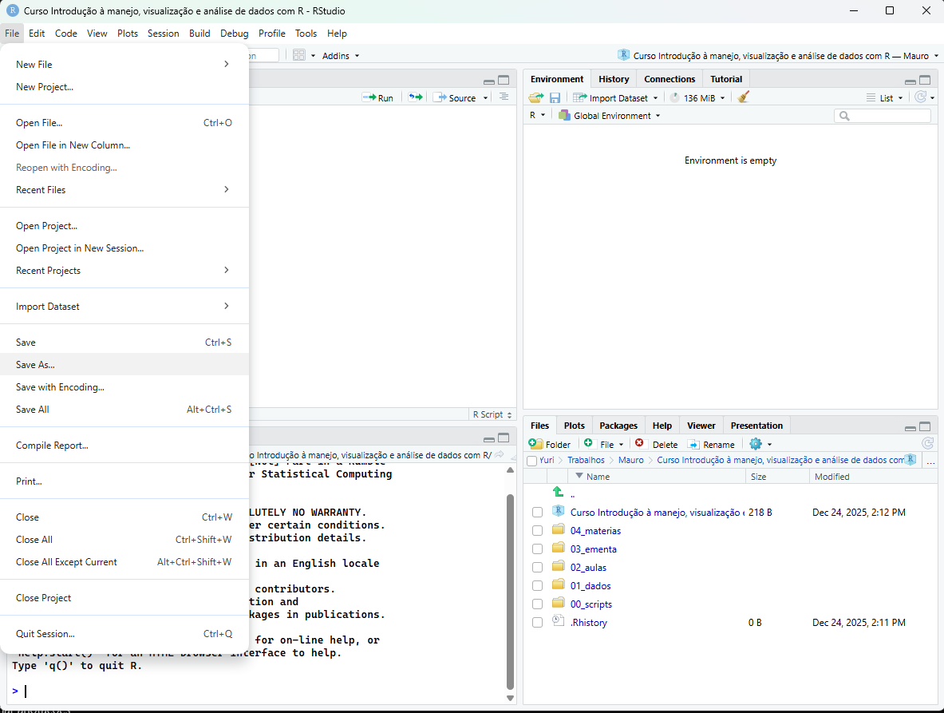
Explorando RStudio
Outra forma de salvar

Slide 12
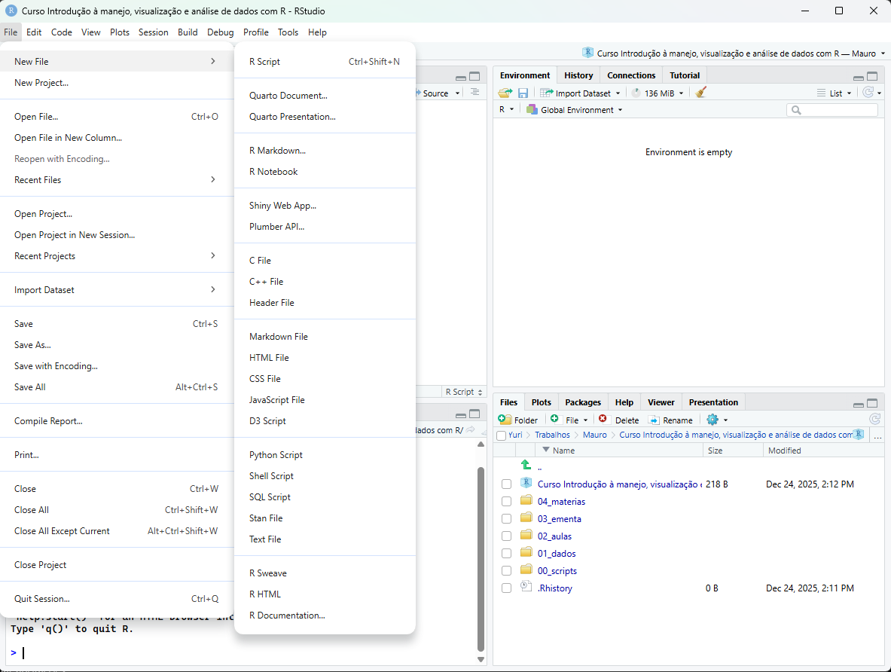
Explorando RStudio
Outros tipos de documentos, scripts, materiais, que o R Studio pode produzir

Slide 13
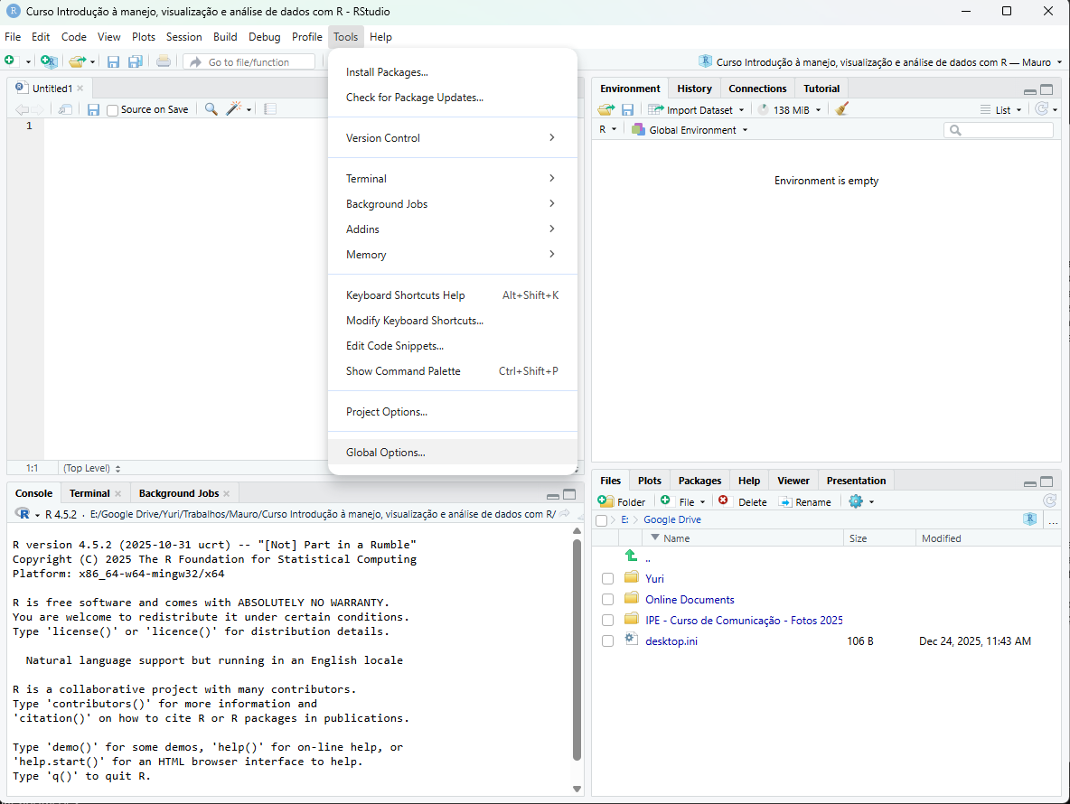
Configurando o RStudio

Slide 14
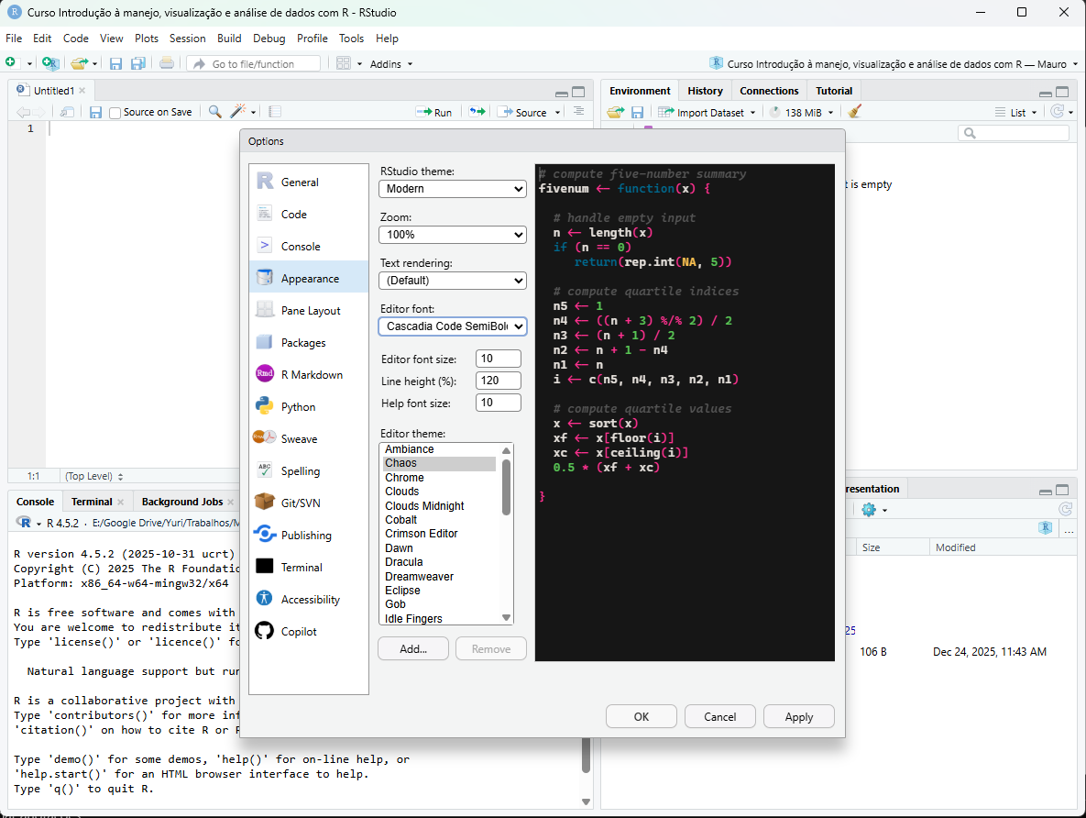
Configurando o RStudio
Ferramentas (Tools) -> Opções Globais (Global Options) -> Aparência (Appearance) -> Tema do editor (Editor Theme)

Slide 15
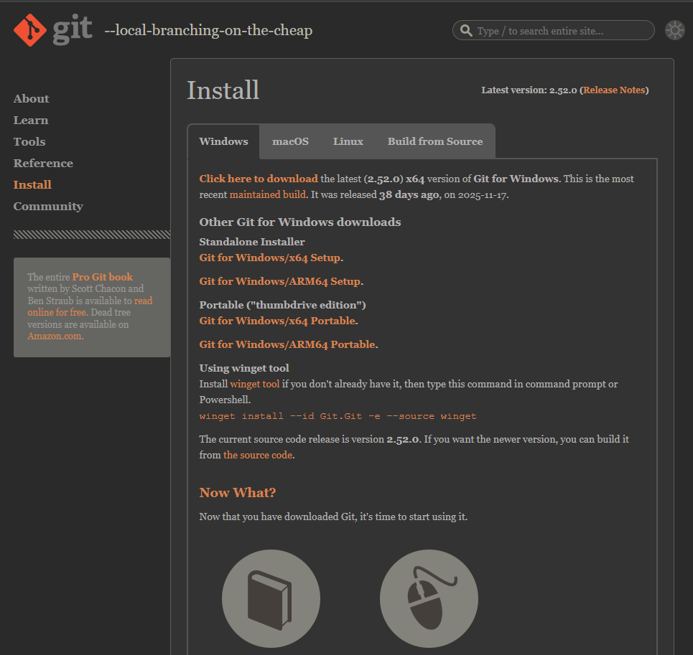
Instalando Git
https://git-scm.com/install/windows

Slide 16
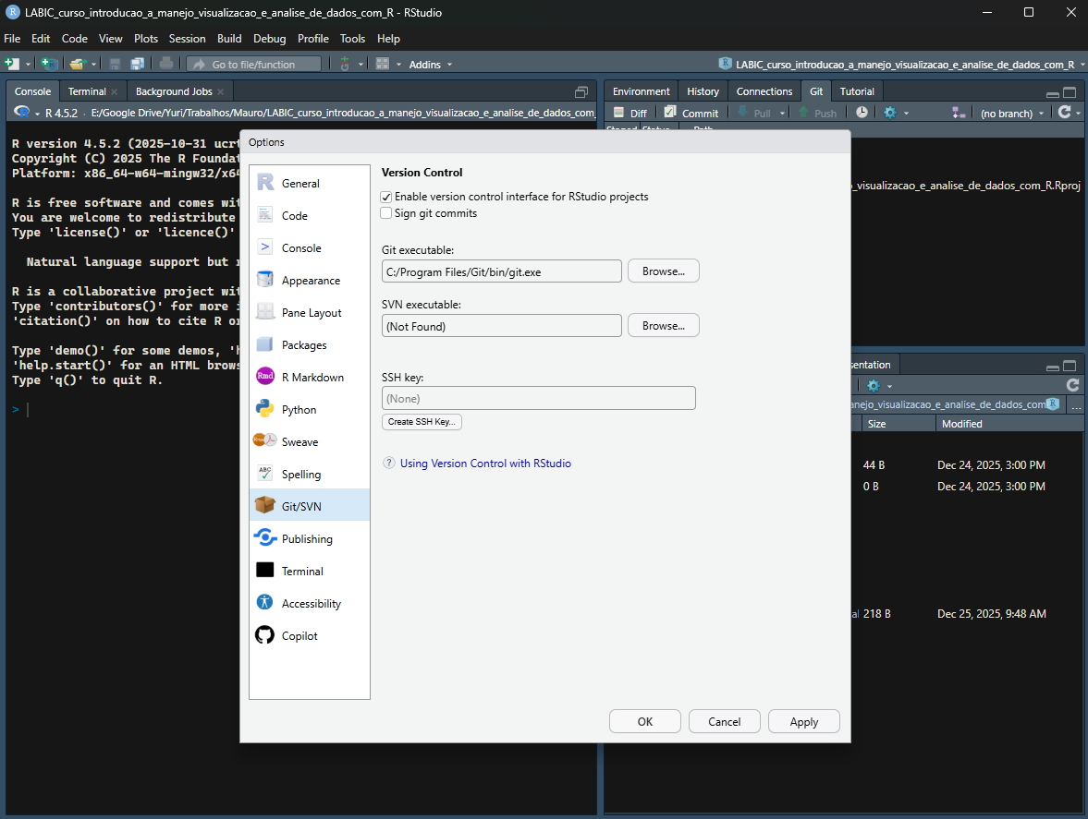
Instalando Git
Após abrir Tools, selecione
Global Options
1

Slide 17
Instalando Git
Após abrir Tools, selecione
Global Options
1
2
2

Slide 18
Instalando Git
Após abrir Tools, selecione
Global Options
1
1
2
2
3
3

Slide 19
Instalando Git
Após abrir Tools, selecione
Global Options
1
1
2
2
4
4
3
3

Slide 20
Instalando Git
Após abrir Tools, selecione
Global Options
1
1
2
2
4
4
5
3
3

Slide 21

Criando uma conta no GitHub
Não use seu e-mail institucional!!

Slide 22
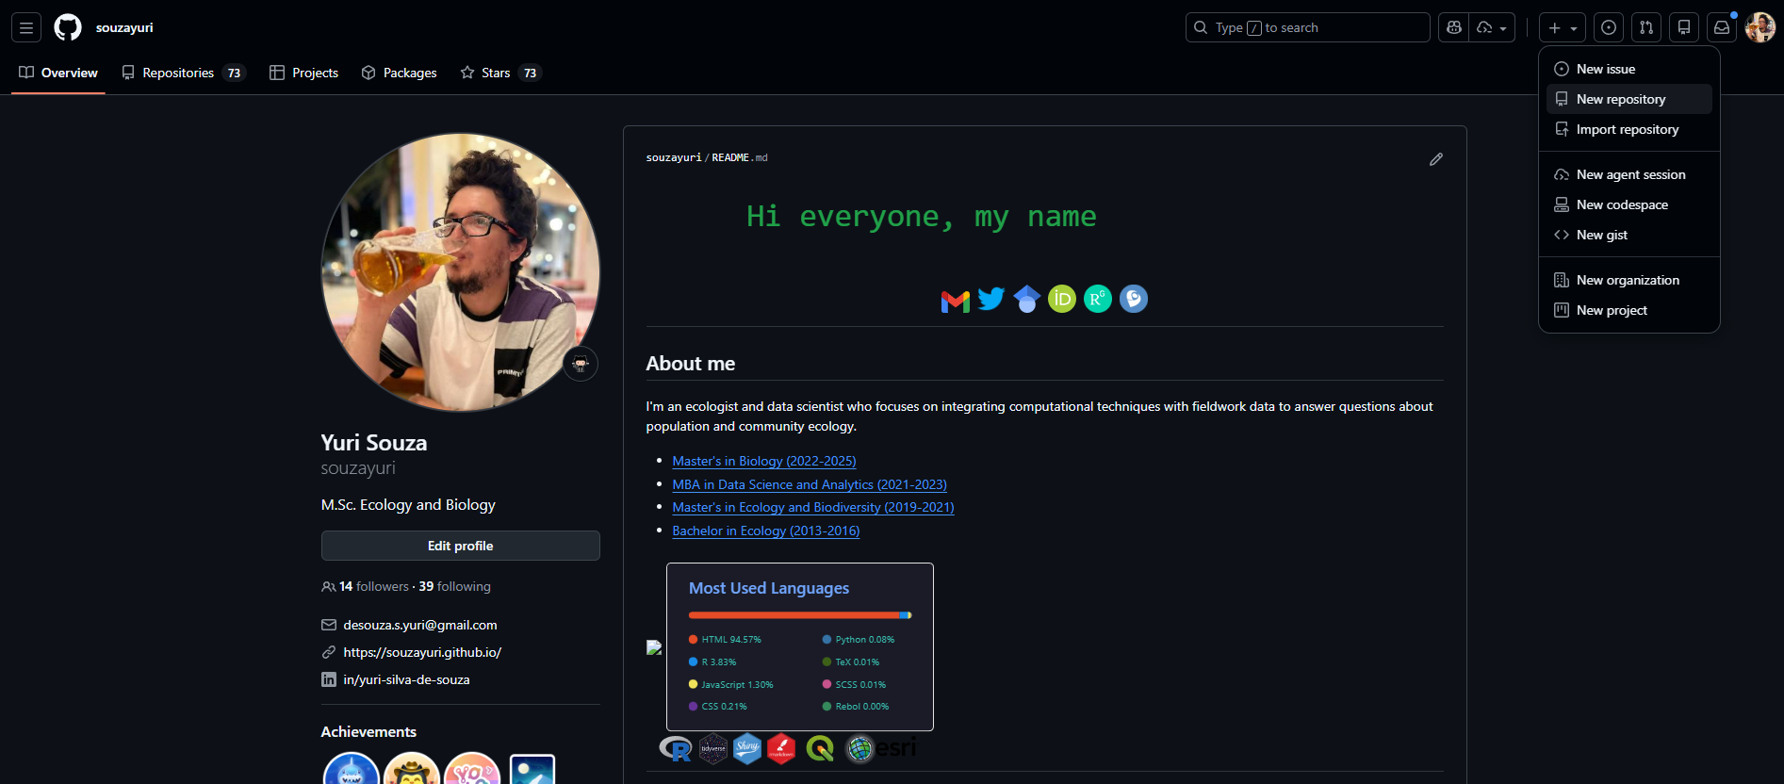
Criando uma conta no GitHub
Seus projetos/repositórios criados ou copiados (cloned)

Slide 23
Criando uma conta no GitHub
Seus projetos/repositórios criados ou copiados (cloned)
Criando um novo repositório

Slide 24
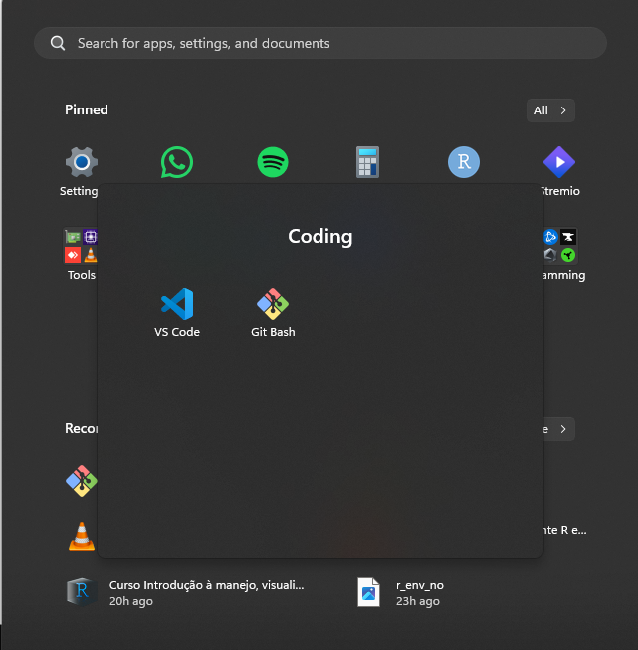
Configurando sua conta no Git

Slide 25
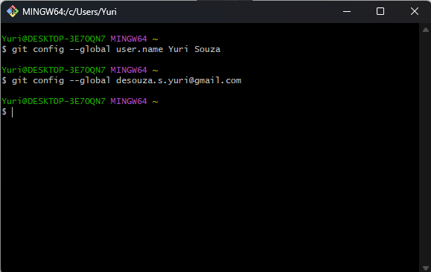
Configurando sua conta no Git
1
Escolha um nome de usuário
Enter
1

Slide 26
Configurando sua conta no Git
Use o mesmo email da conta do GitHub
Enter
2

Slide 27
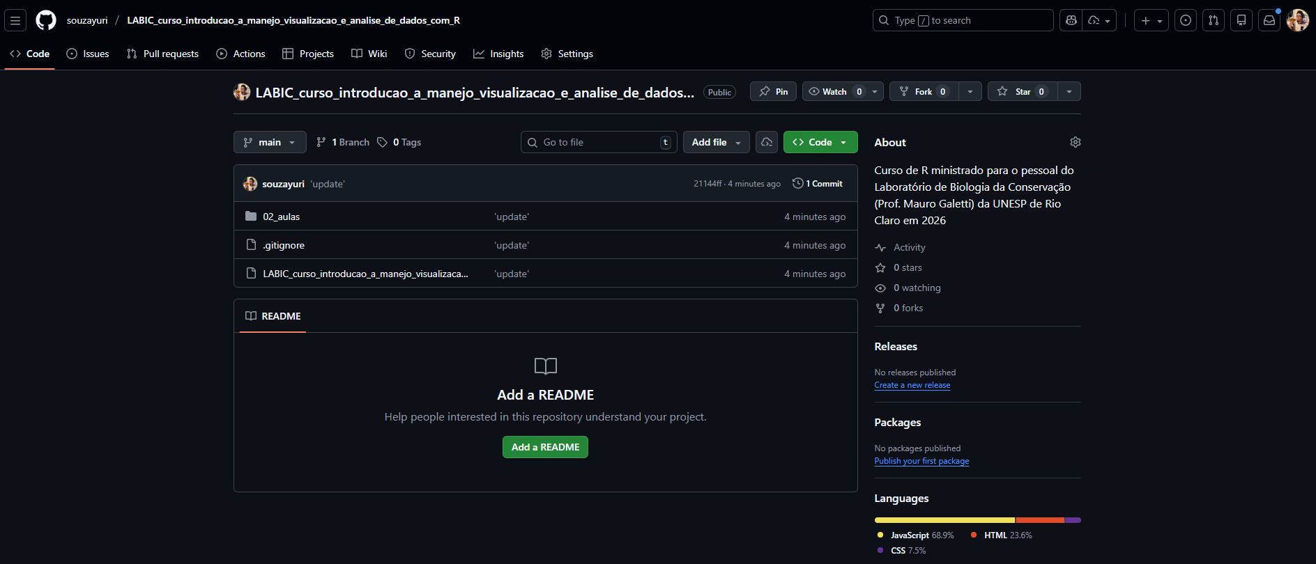
Baixando um repositório do GitHub no RStudio
https://github.com/souzayuri/LABIC_curso_introducao_a_manejo_visualizacao_e_analise_de_dados_com_R

Slide 28
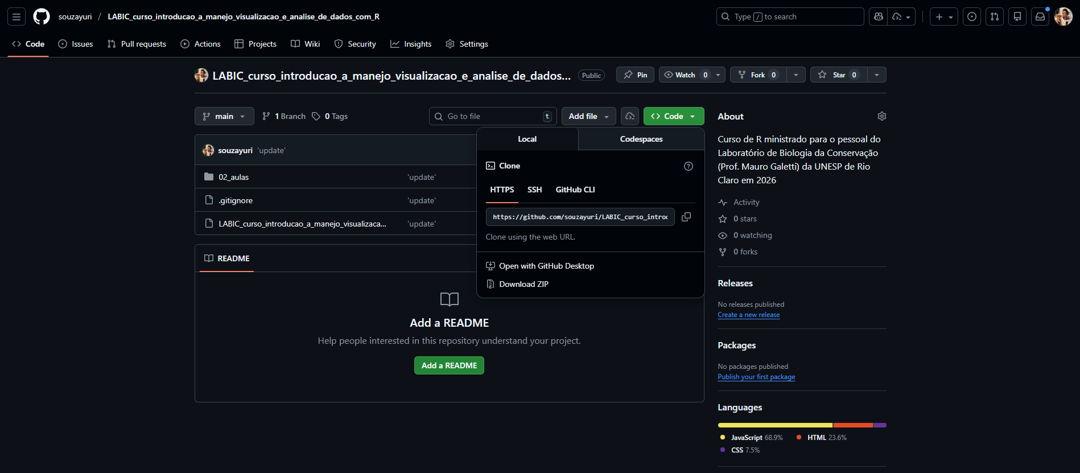
Baixando um repositório do GitHub no RStudio
https://github.com/souzayuri/LABIC_curso_introducao_a_manejo_visualizacao_e_analise_de_dados_com_R
1
2

Slide 29
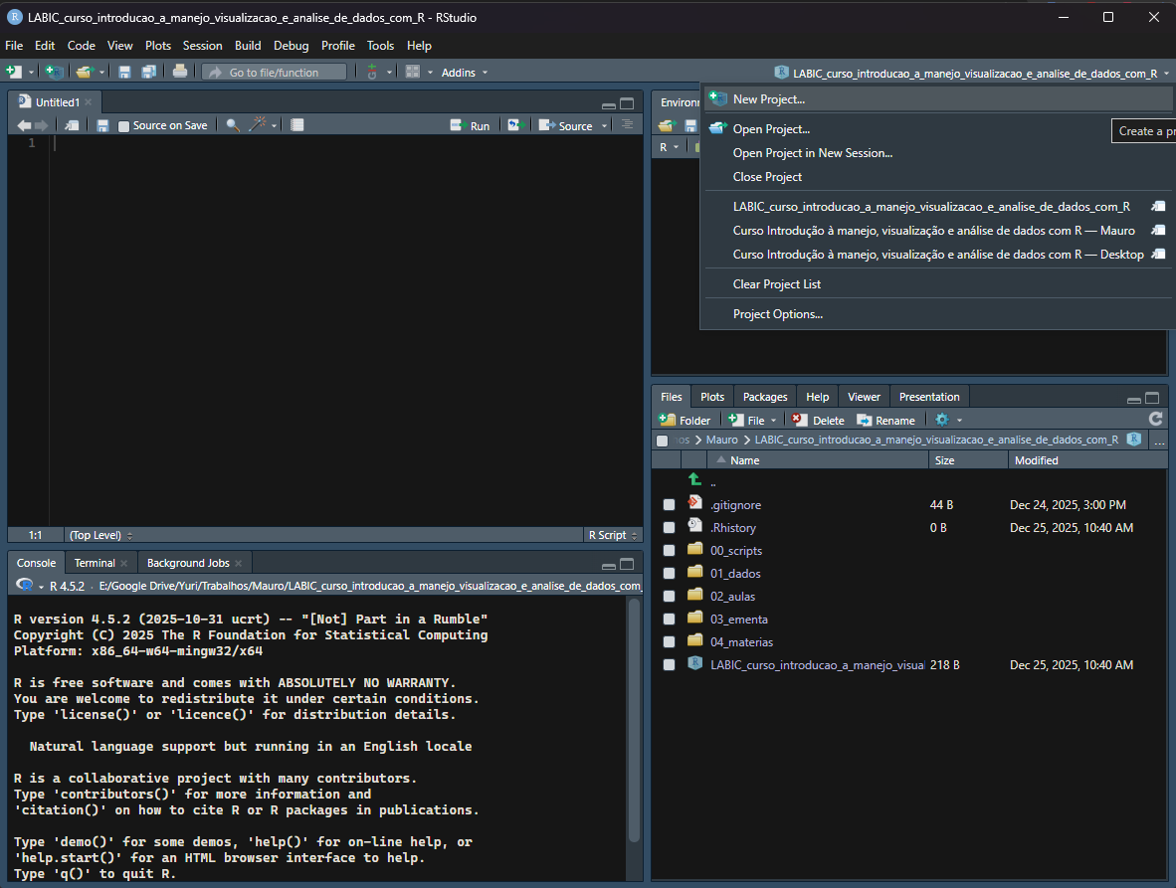
Clonando um repositório do GitHub no RStudio
1
1
2
2

Slide 30
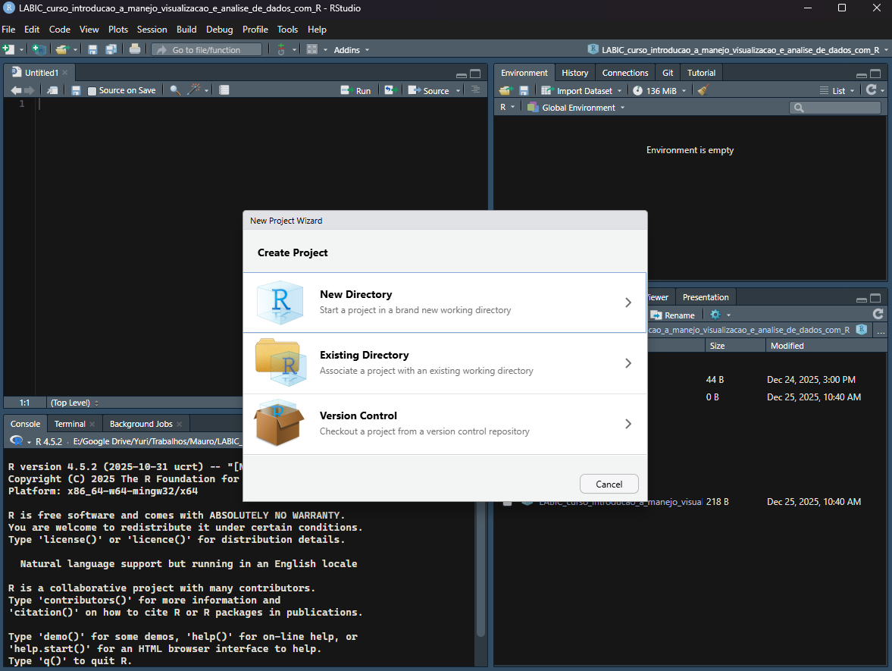
Clonando um repositório do GitHub no RStudio

Slide 31
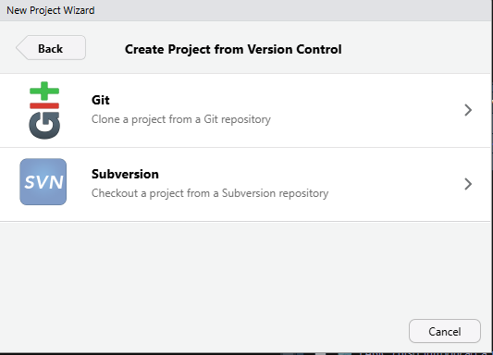
Clonando um repositório do GitHub no RStudio
1
Escolher o Git como opção
1

Slide 32
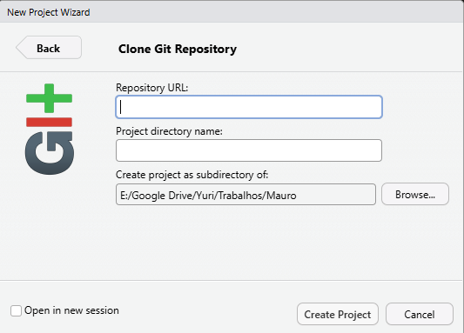
Clonando um repositório do GitHub no RStudio
1
Escolher o Git como opção
2
Colar o link da URL copiado do GitHub nesse campo
1
2
O nome será o mesmo do repositório do GitHub.
Será preenchido automaticamente

Slide 33
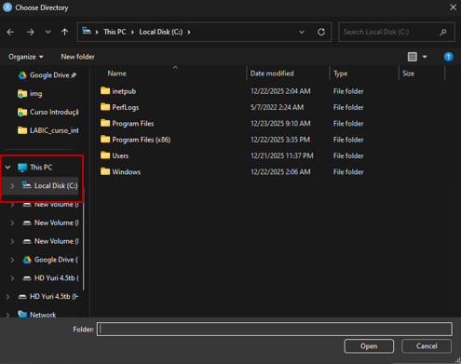
Clonando um repositório do GitHub no RStudio
Escolher um local aonde a pasta será salva
SALVE NO DISCO C:/
1
Escolher o Git como opção
2
Colar o link da URL copiado do GitHub nesse campo
3
1
2
3
C:
O nome será o mesmo do repositório do GitHub.
Será preenchido automaticamente

Slide 34
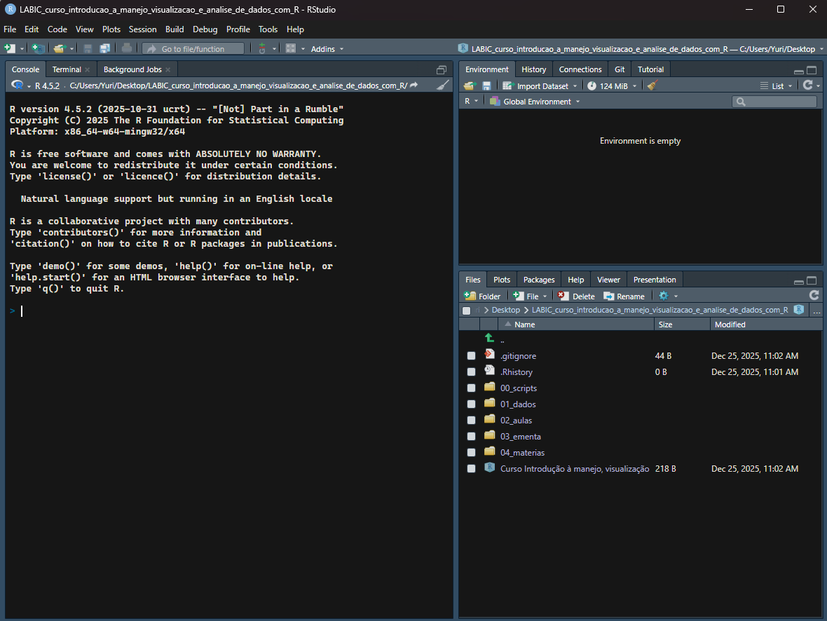
Clonando um repositório do GitHub no RStudio
Aba de interação com Git
Arquivos que estavam no repositório do GitHub

Slide 35
Parabéns, vocês acabam de clonar o seu primeiro repositório do GitHub no RStudio

Slide 36
Mas e se eu quiser clonar um repostório direto pelo GitHub?

Slide 37
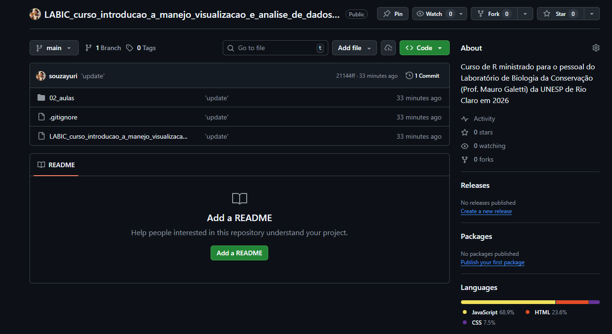
Mas e se eu quiser clonar um repostório direto pelo GitHub?
Isso se chama fork, e a única coisa que você precisa fazer é clicar nesse botão aí

Slide 38
Mas e se eu quiser clonar um repostório direto pelo GitHub?
Isso se chama fork, e a única coisa que você precisa fazer é clicar nesse botão aí

Slide 39

Criando seu próprio repositório do GitHub e fazendo edições pelo RStudio
1
1
2
2

Slide 40
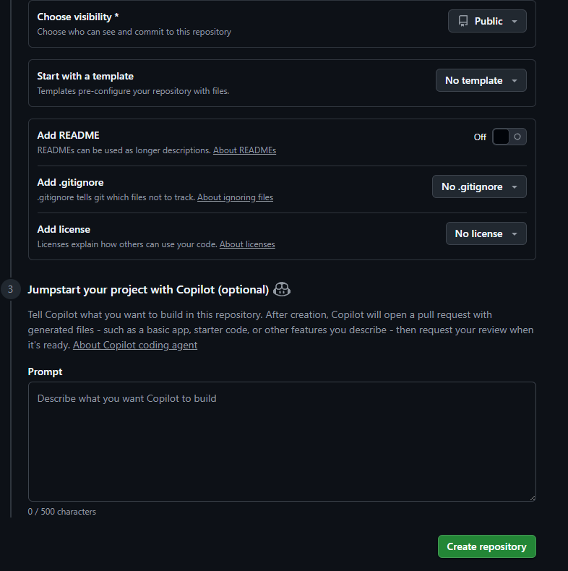
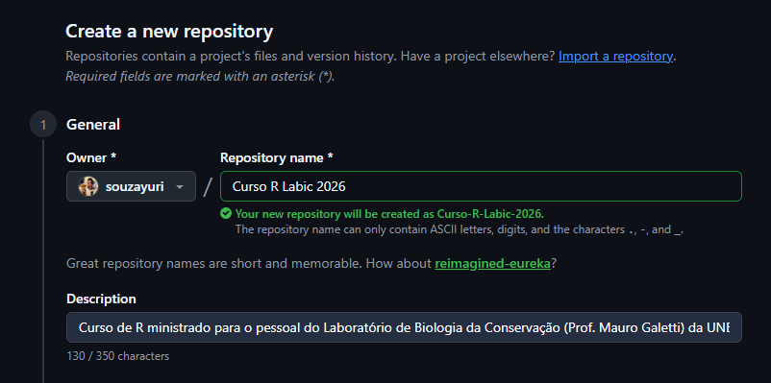
Criando seu próprio repositório do GitHub e fazendo edições pelo RStudio
3
3
1
1
2
2
4

Slide 41
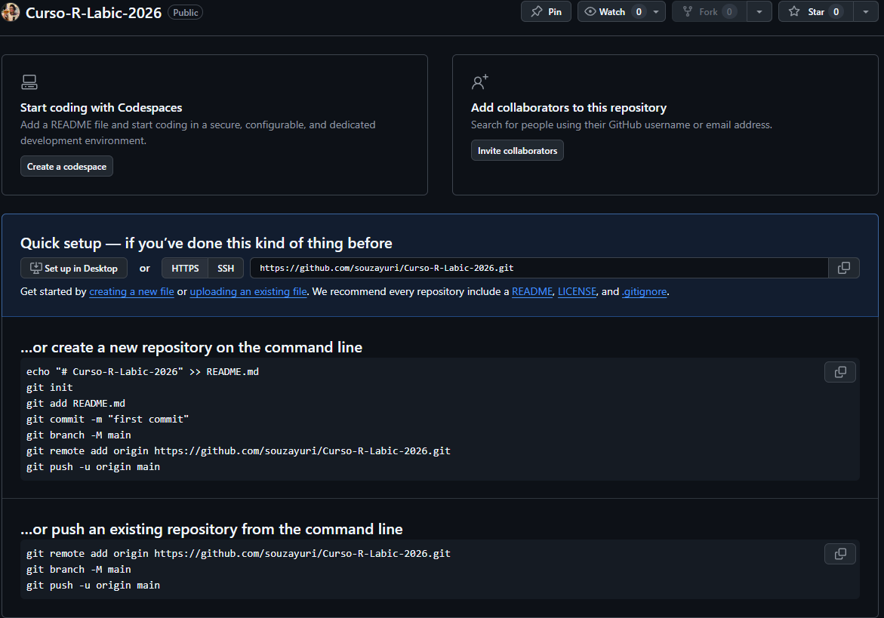
Criando seu próprio repositório do GitHub e fazendo edições pelo RStudio
Caminho na web do seu repositório no GitHub.
Esse é o link que vamos usar para clonar/importar esse repositório no Rstudio.

Slide 42
Parabéns, vocês acabam de criar o seu primeiro repositório do GitHub

Slide 43
Criando seu próprio repositório do GitHub e fazendo edições pelo RStudio

Slide 44
Criando seu próprio repositório do GitHub e fazendo edições pelo RStudio

Slide 45
Clonando seu repositório do GitHub no RStudio

Slide 46
Clonando o seu repositório do GitHub no RStudio
1
Escolher o Git como opção
1

Slide 47
Clonando o seu repositório do GitHub no RStudio
1
Escolher o Git como opção
Colar o link da URL copiado do GitHub nesse campo
1
2
2
O nome será o mesmo do repositório do GitHub.
Será preenchido automaticamente

Slide 48
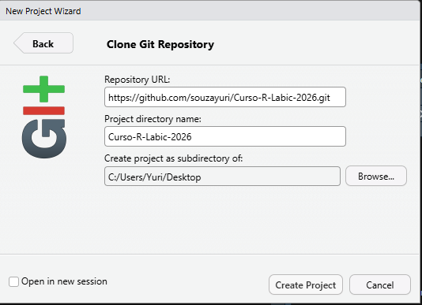
Clonando o seu repositório do GitHub no RStudio
1
Escolher o Git como opção
3
Escolher um local aonde a pasta será salva
Disco local SALVE NO DISCO C:/
1
2
Colar o link da URL copiado do GitHub nesse campo
2
3
O nome será o mesmo do repositório do GitHub.
Será preenchido automaticamente

Slide 49
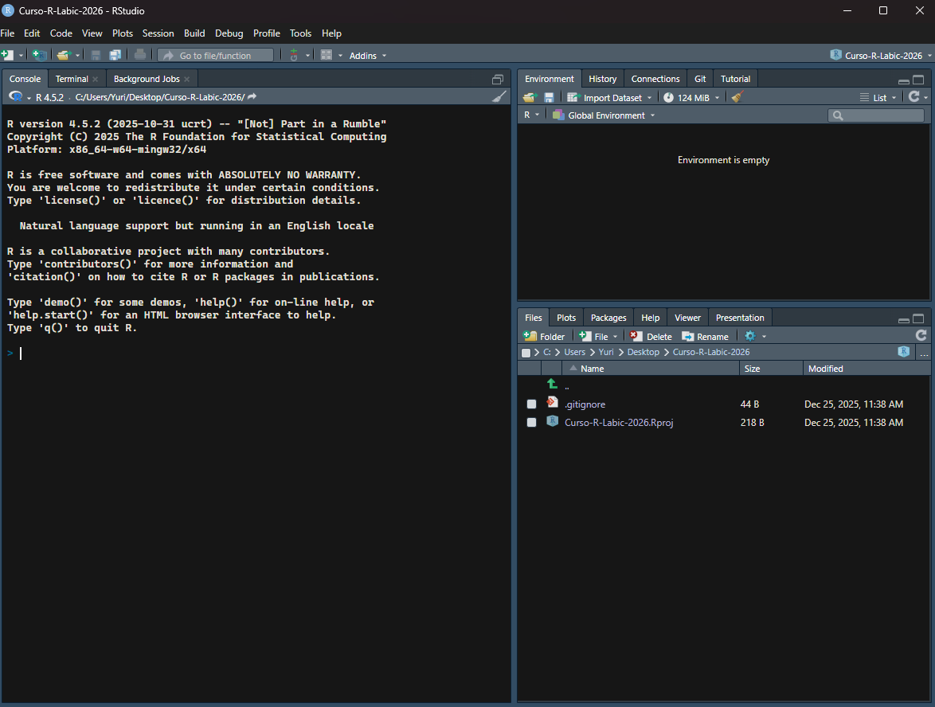
Clonando o seu repositório do GitHub no RStudio
Tem o mesmo nome do repositório criado, pois escolhemos dar o mesmo nome para o projeto RStudio

Slide 50
Clonando o seu repositório do GitHub no RStudio
Tem o mesmo nome do repositório criado, pois escolhemos dar o mesmo nome para o projeto RStudio
Aba de interação com Git

Slide 51
Clonando o seu repositório do GitHub no RStudio
Tem o mesmo nome do repositório criado, pois escolhemos dar o mesmo nome para o projeto RStudio
Aba de interação com Git
Arquivos que estavam no repositório do GitHub Aqui está vazio, pois criamos um repositório que só tem dados de acesso do github (.gitgnore)

Slide 52
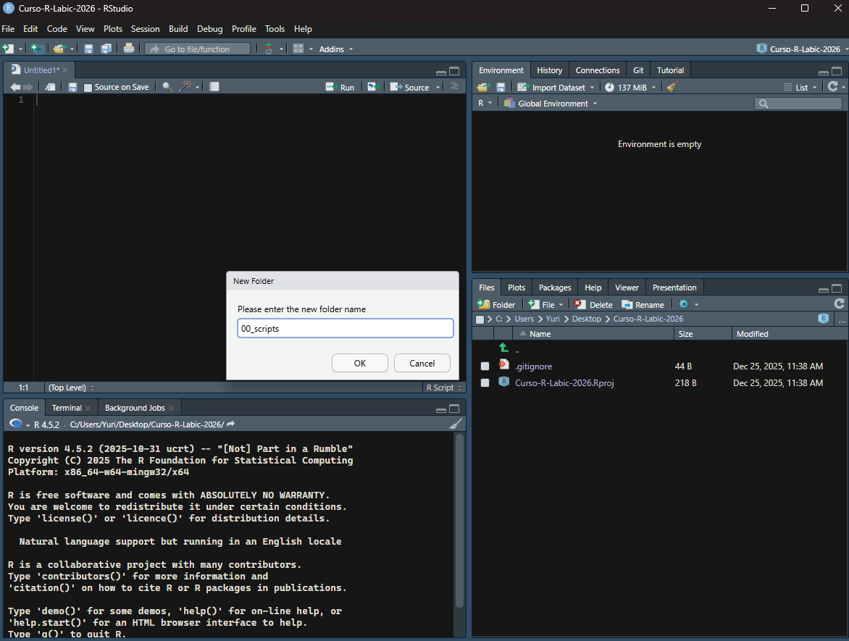
Clonando o seu repositório do GitHub no RStudio
Clique aqui para criar uma pasta
2
2
1
Dê esse nome para a pasta que será criada ‘00_scripts’
1
3
4

Slide 53
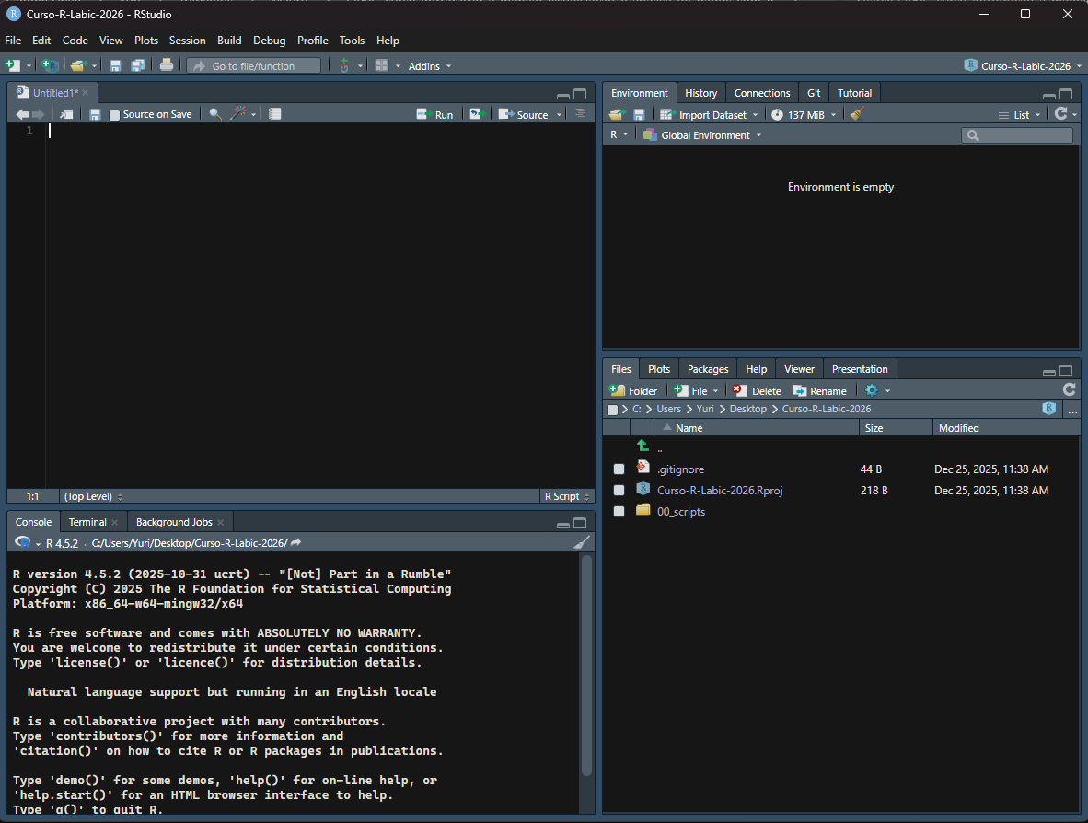
Clonando o seu repositório do GitHub no RStudio

Slide 54
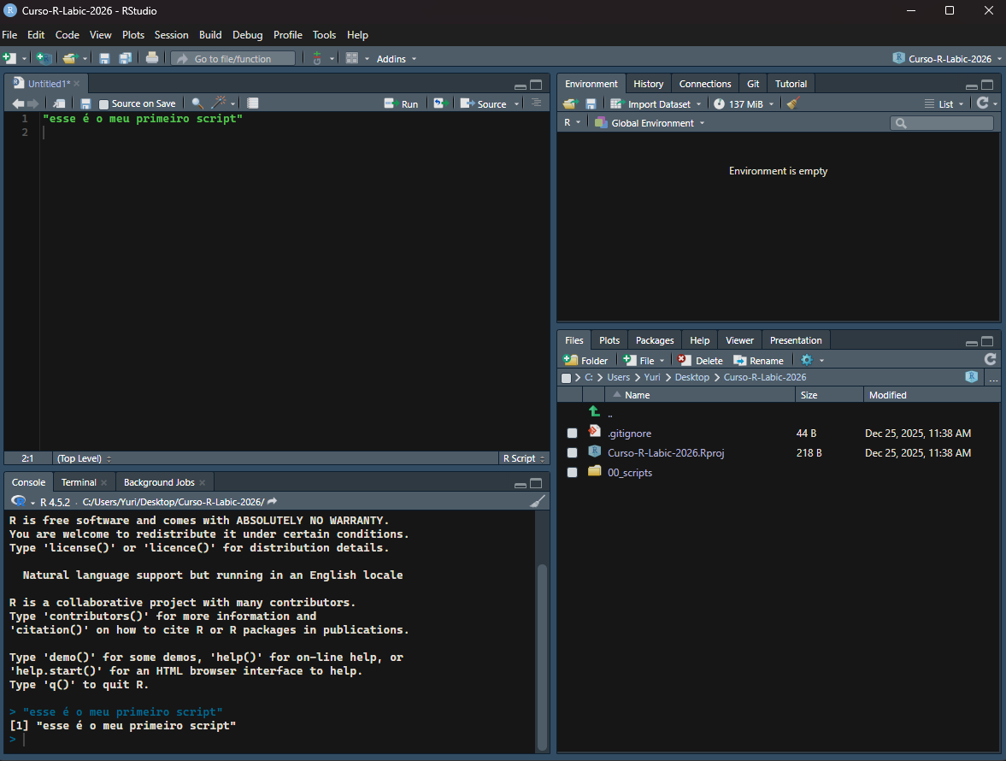
Clonando o seu repositório do GitHub no RStudio
1
Com o cursor do mouse posicionado em qualquer parte da linha 1, aperte Ctrl+R para executar essa linha
1

Slide 55
Clonando o seu repositório do GitHub no RStudio
1
Com o cursor do mouse posicionado em qualquer parte da linha 1, aperte Ctrl+R para executar essa linha
1
Se tudo der certo, a mesma mensagem será exibida na aba do console
2
2

Slide 56
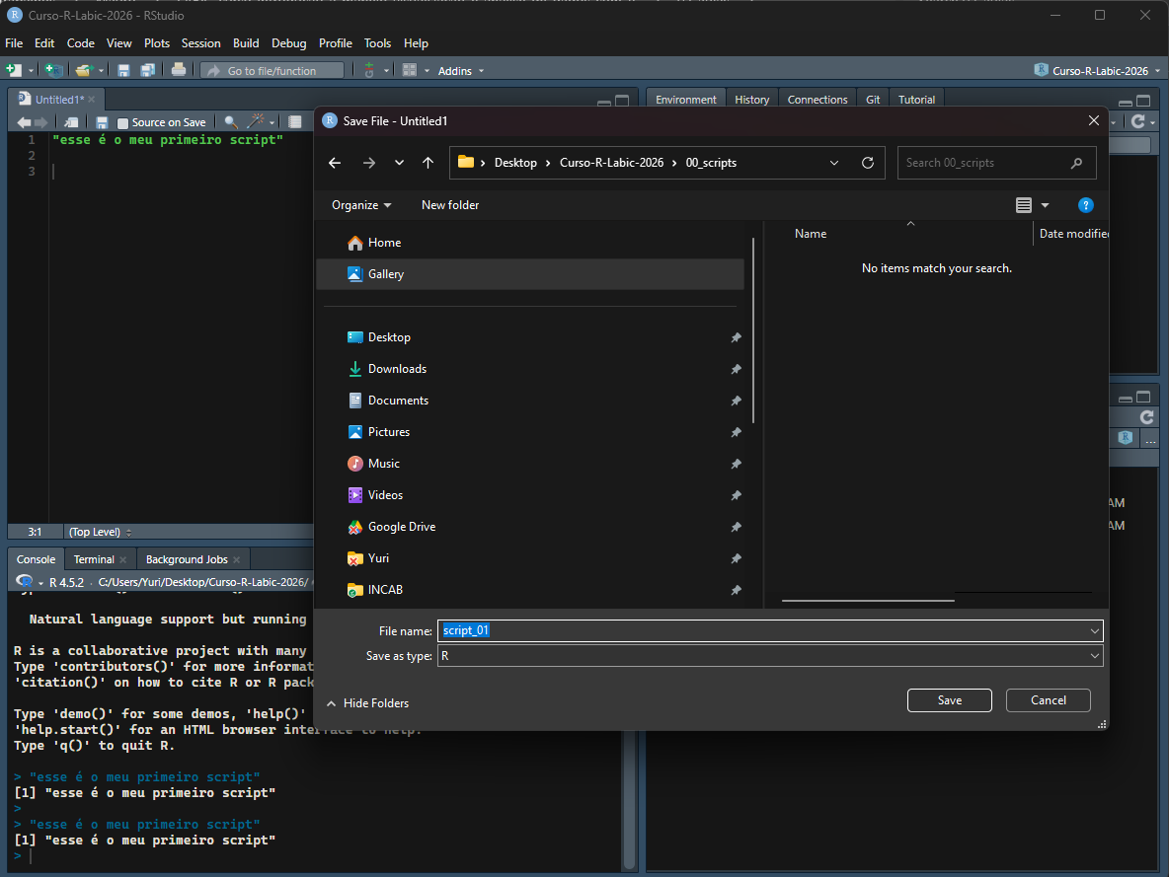
Clonando o seu repositório do GitHub no RStudio
Vamos salvar esse script
1
1

Slide 57
Clonando o seu repositório do GitHub no RStudio
Selecione a pasta que criamos, pois todos os scripts serão guardados nela.
Vamos salvar esse script
1
1
2
2

Slide 58
Clonando o seu repositório do GitHub no RStudio
Selecione a pasta que criamos, pois todos os scripts serão guardados nela.
Vamos salvar esse script
1
1
2
2
Nomeie seu script.
Lembre-se: não use espaço, acentos, ou caracteres especiais
3
3

Slide 59
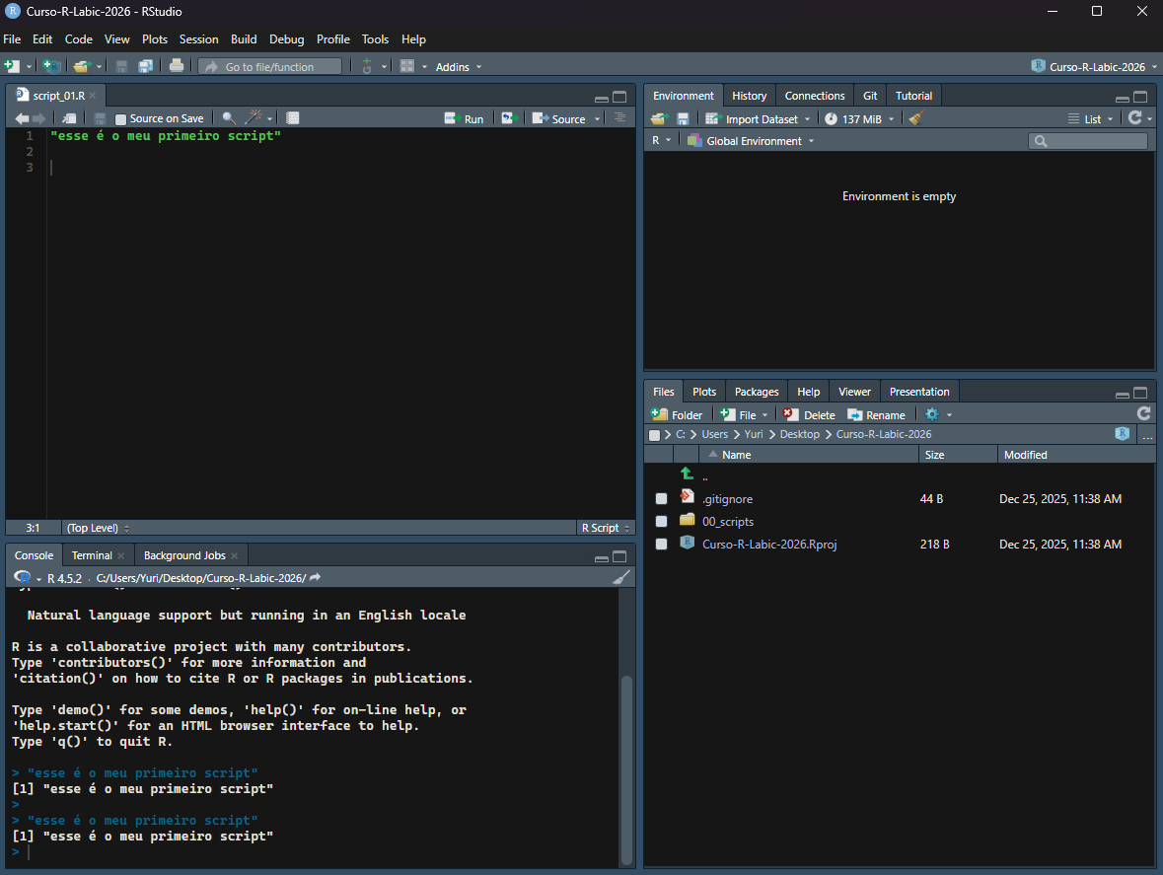
Clonando o seu repositório do GitHub no RStudio
Na aba de navegação, clique na pasta ‘00_scripts’

Slide 60
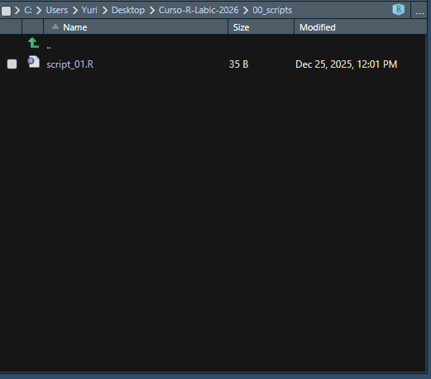
Clonando o seu repositório do GitHub no RStudio
Na aba de navegação, clique na pasta ‘00_scripts’
Se tudo deu certo,
seu script aparecerá dentro dela

Slide 61
Enviando o seu repositório do RStudio para o GitHub
Agora, vamos enviar isso para o nosso repositório pessoal no GitHub

Slide 62
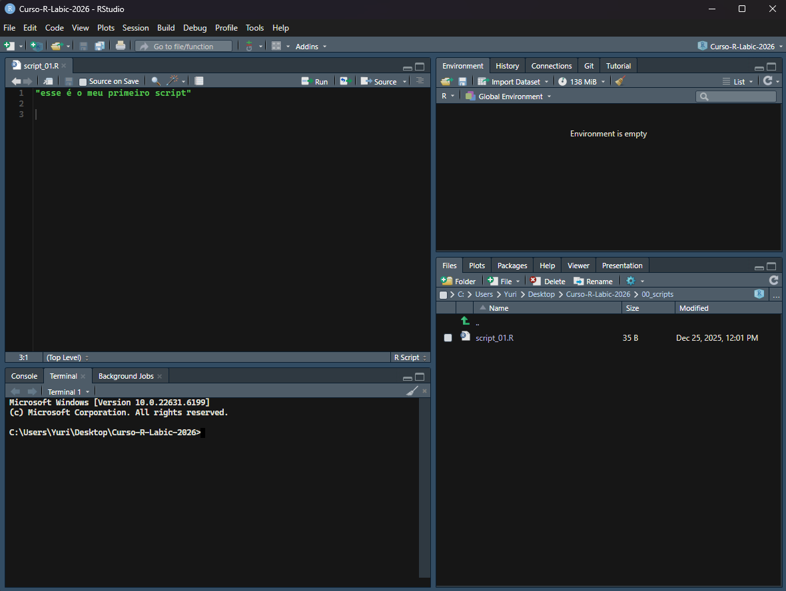
Enviando o seu repositório do RStudio para o GitHub

Slide 63
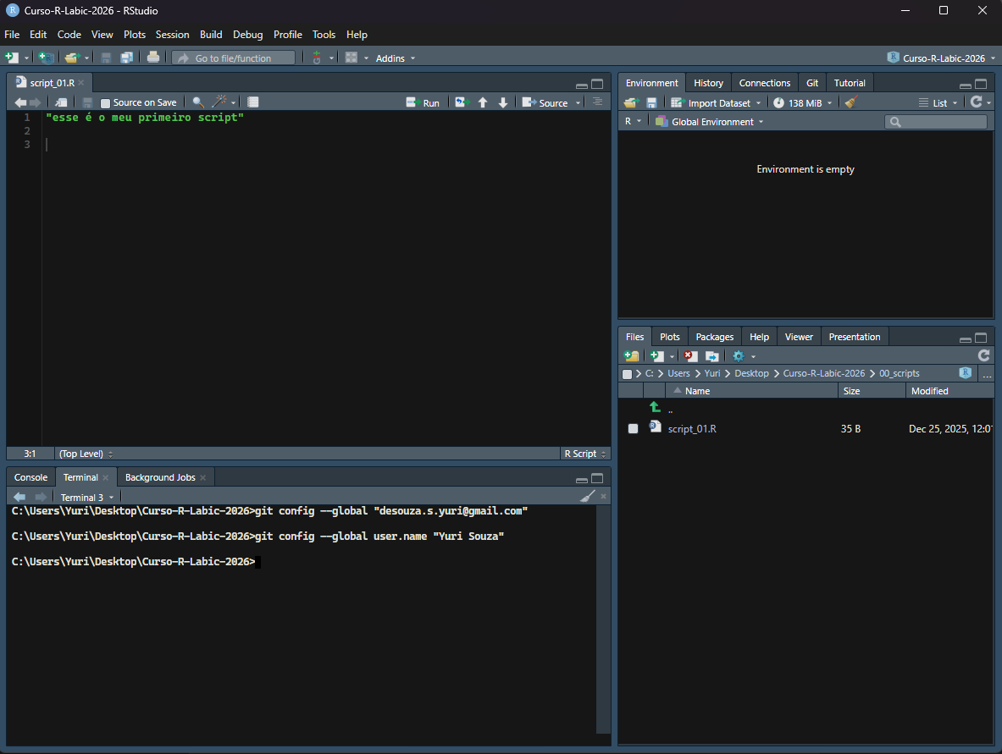
Enviando o seu repositório do RStudio para o GitHub
Digite o seguinte comando: git config --global "seu email " aperte Enter para configurar o email
(mesmo usado na conta do GitHub)
1
1

Slide 64
Enviando o seu repositório do RStudio para o GitHub
Digite o seguinte comando: git config --global user.email "seu email " aperte Enter para configurar o email
(mesmo usado na conta do GitHub)
1
1
2
2
Digite o seguinte comando: git config --global user.name " seu nome " aperte Enter para configurar o nome do usuário

Slide 65
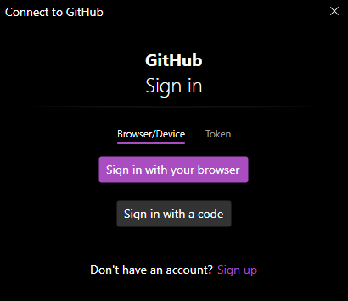
Enviando o seu repositório do RStudio para o GitHub
Talvez essa tela de confirmação de login do GitHub apareça agora, ou logo em seguida nos próximos passos

Slide 66
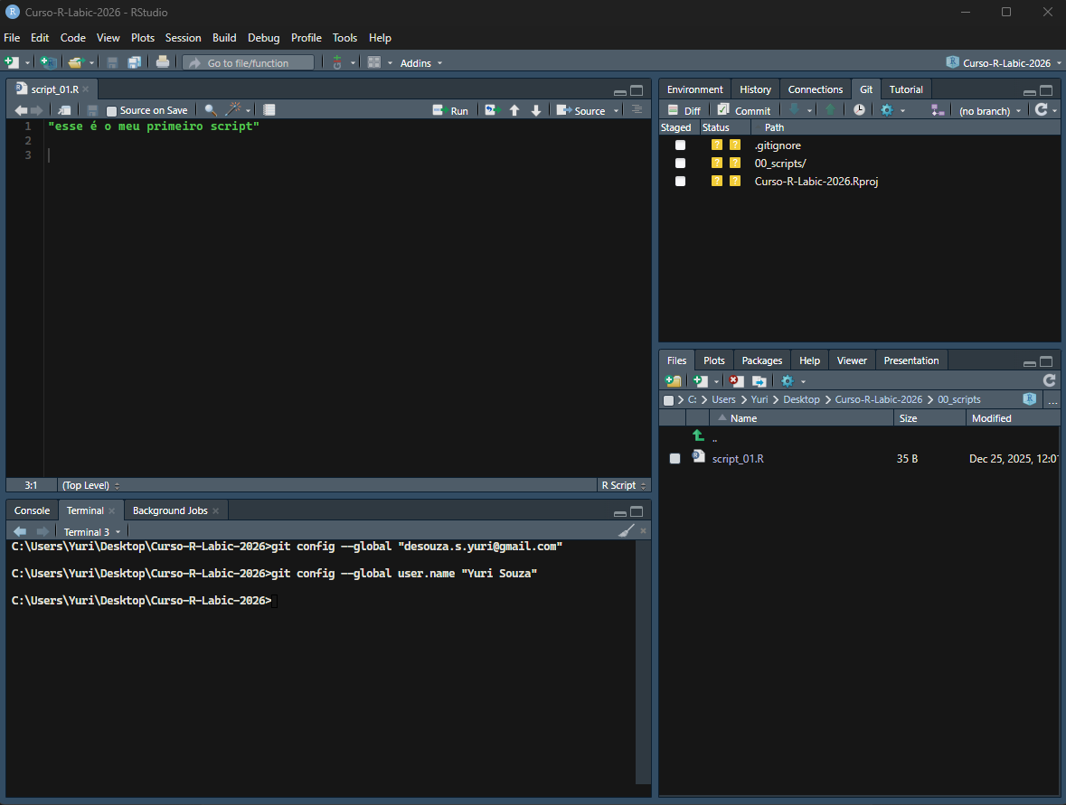
Enviando o seu repositório do RStudio para o GitHub
Arquivos que precisam ser enviados para o GitHub

Slide 67
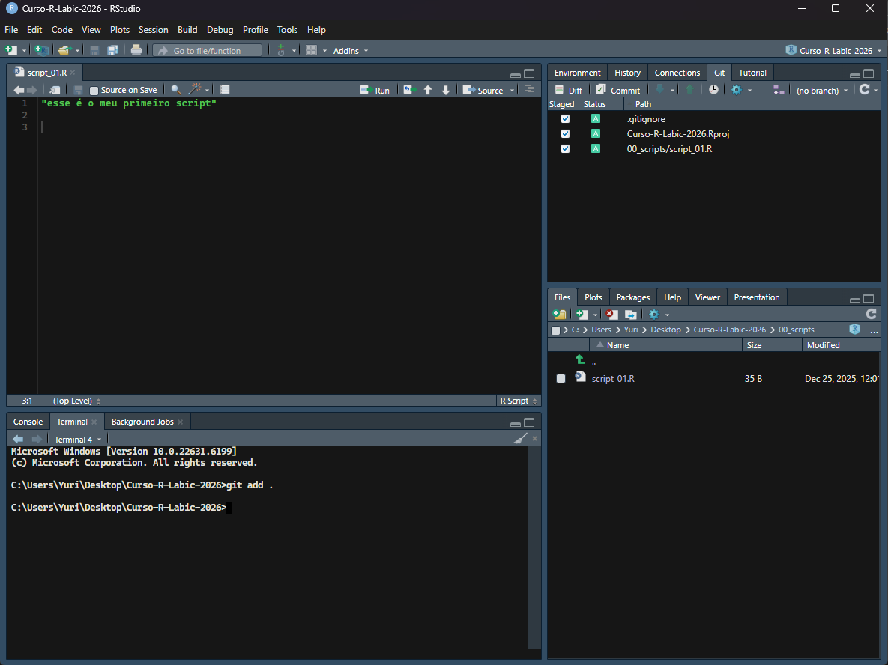
Enviando o seu repositório do RStudio para o GitHub
1
1
git add . é a função que usamos para adicionar arquivos que serão enviados ao GitHub.
É sempre a primeira a ser executada.
Após usar a função git add .
Eles vão ficar verde, significa que foram selecionados/adicionados a fila para ser enviados ao GitHub
1
1

Slide 68
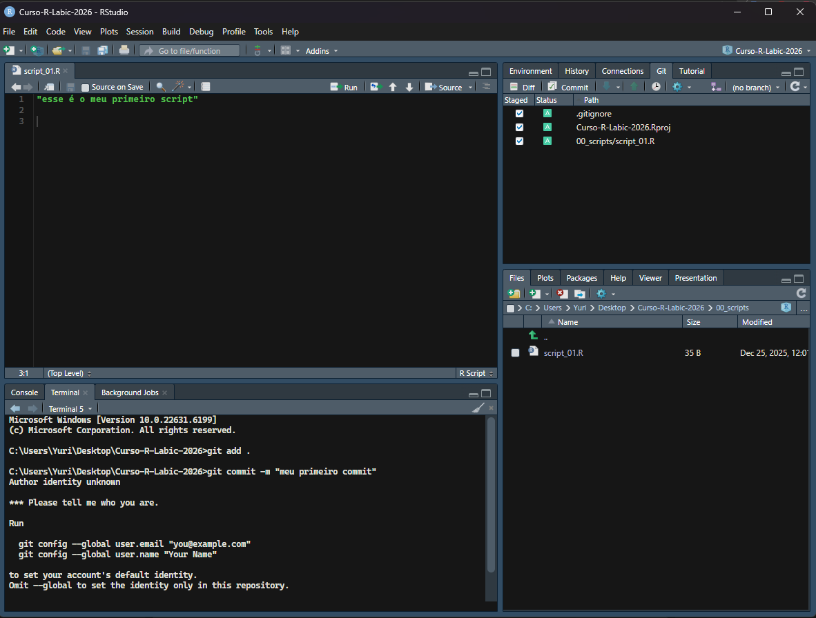
Enviando o seu repositório do RStudio para o GitHub
1
1
git add . é a função que usamos para adicionar arquivos que serão enviados ao GitHub.
É sempre a primeira a ser executada.
Após usar a função git add .
Eles vão ficar verde, significa que foram selecionados/adicionados a fila para ser enviados ao GitHub
2
2
git commit -m
“meu primeiro commit”
é a função que usamos para adicionar um comentário a está modificação (adição de arquivos) que estamos fazendo no repositório do GitHub.
1
1
2
2

Slide 69
Enviando o seu repositório do RStudio para o GitHub
1
1
git add . é a função que usamos para adicionar arquivos que serão enviados ao GitHub.
É sempre a primeira a ser executada.
git add . é a função que usamos para adicionar arquivos que serão enviados ao GitHub. É sempre a primeira a ser executada.
Após usar a função git add .
Eles vão ficar verde, significa que foram selecionados/adicionados a fila para ser enviados ao GitHub
2
2
git commit -m
“meu primeiro commit”
é a função que usamos para adicionar um comentário a está modificação (adição de arquivos) que estamos fazendo no repositório do GitHub.
1
1
2
2
Se a configuração de e-mail e usuário não deram certo, então será pedido de novo como nessa mensagem

Slide 70
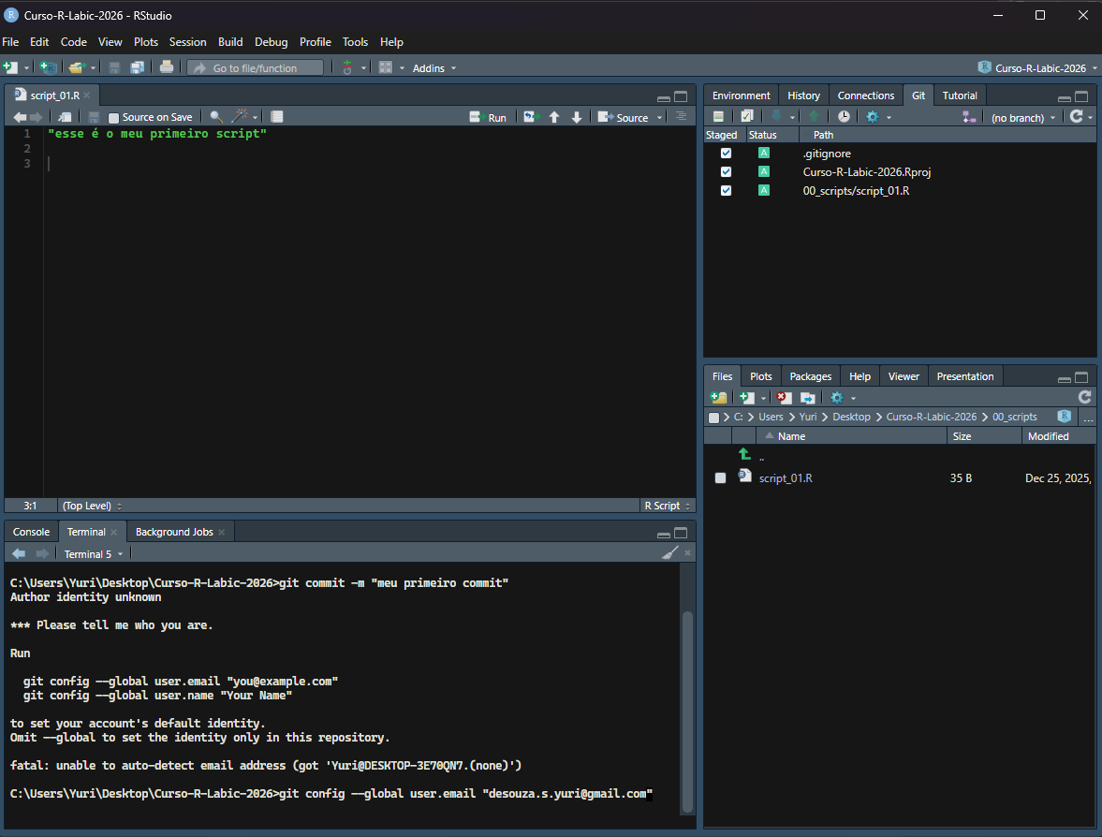
Enviando o seu repositório do RStudio para o GitHub
Entra seu email da conta do GitHub

Slide 71

Enviando o seu repositório do RStudio para o GitHub
Entra seu email da conta do GitHub
Entra seu nome de usuário

Slide 72

Enviando o seu repositório do RStudio para o GitHub
1
1
git add . é a função que usamos para adicionar arquivos que serão enviados ao GitHub.
É sempre a primeira a ser executada.
Após usar a função git add .
Eles vão ficar verde, significa que foram selecionados/adicionados a fila para ser enviados ao GitHub
2
2
git commit -m
“meu primeiro commit”
é a função que usamos para adicionar um comentário a está modificação (adição de arquivos) que estamos fazendo no repositório do GitHub.
2
2

Slide 73
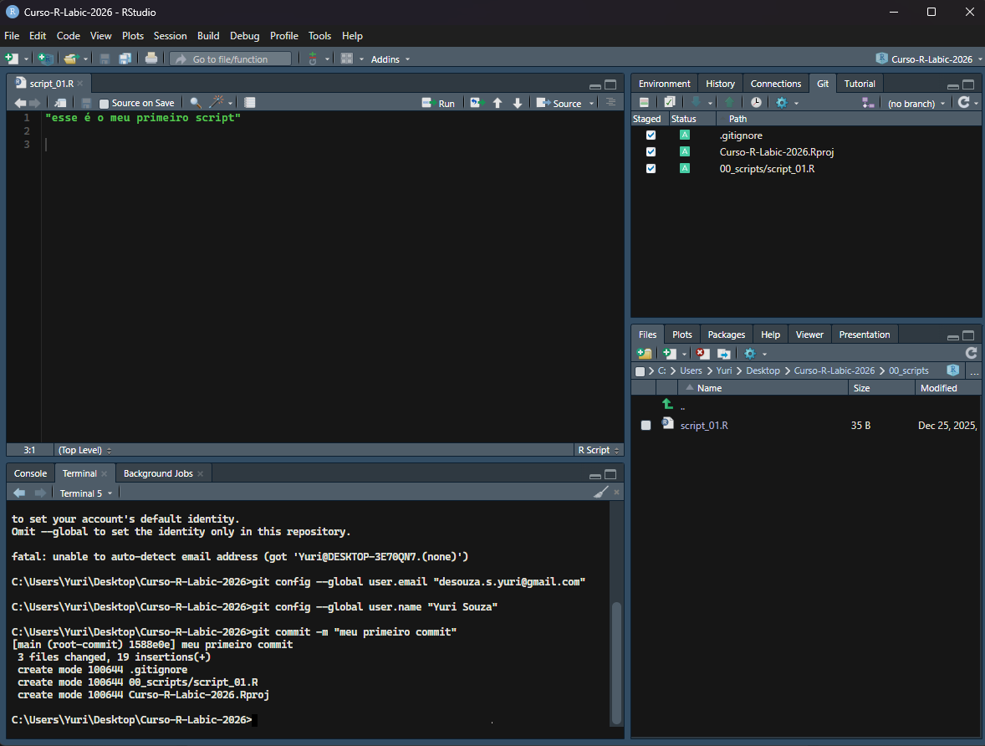
Enviando o seu repositório do RStudio para o GitHub
1
1
git add . é a função que usamos para adicionar arquivos que serão enviados ao GitHub.
É sempre a primeira a ser executada.
Após usar a função git add .
Eles vão ficar verde, significa que foram selecionados/adicionados a fila para ser enviados ao GitHub
2
2
git commit -m
“meu primeiro commit”
é a função que usamos para adicionar um comentário a está modificação (adição de arquivos) que estamos fazendo no repositório do GitHub.
Confirmação de que deu certo selecionar e colocar na fila.
Mas esses arquivos ainda estão no nosso computador local, apenas.
2

Slide 74
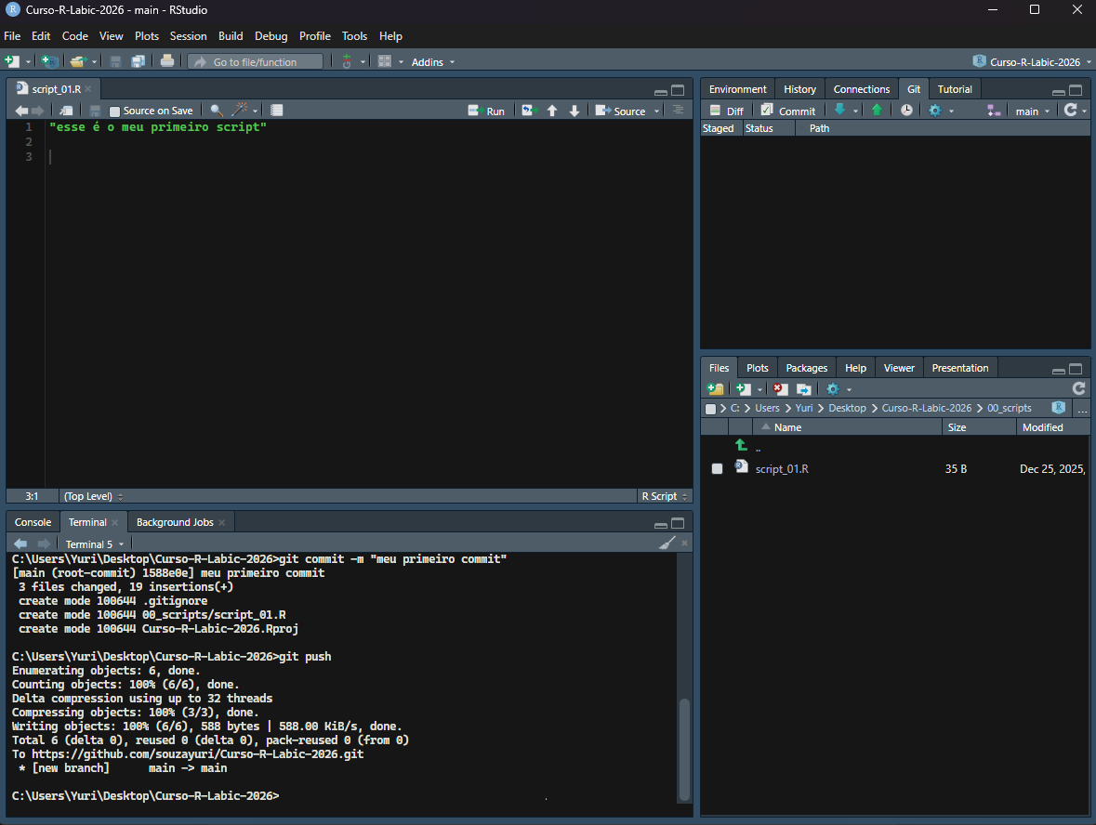
Enviando o seu repositório do RStudio para o GitHub
1
git add . é a função que usamos para adicionar arquivos que serão enviados ao GitHub. É sempre a primeira a ser executada.
Após os arquivos serem enviados eles vão sumir dessa janelinha
2
git commit -m
“meu primeiro commit”
é a função que usamos para adicionar um comentário a está modificação (adição de arquivos) que estamos fazendo no repositório do GitHub.
3
git push
é a função que usamos para enviar os arquivos e comentários para o GitHub.
3
Confirmação de que deu certo enviar os arquivos para o GitHub

Slide 75
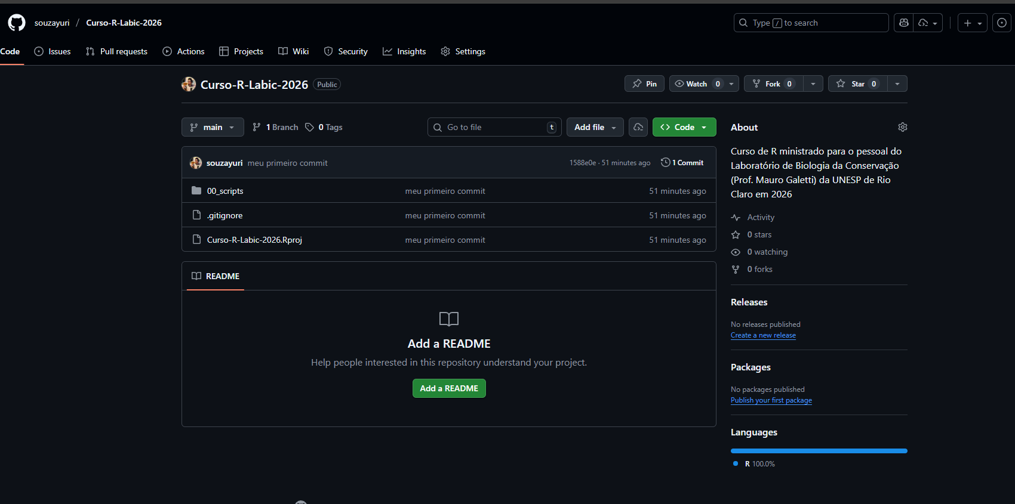
Enviando o seu repositório do RStudio para o GitHub

Slide 76
Parabéns, vocês acabam de enviar seus primeiros arquivos locais para a nuvem do GitHub

Slide 77
Dicionário de comandos do Git
Configuração
git config --global user.email “Seu email” (só configurar uma única vez)
git config --global user.name “Seu Nome” (só configurar uma única vez)
Uso para adicionar arquivos no repositório GitHub (precisa acontecer nessa ordem)
git add . (usado toda vez que for adicionar um arquivo do repositório local no GitHub)
git commit –m “seu comentário” (usado toda vez para comentar sobre os arquivos do repositório local no GitHub – garante o controle de versão). Só é permitido um commit por vez.
git push (usado toda vez para enviar os arquivos e comentários para o GitHub)
Uso para baixar arquivos recém adicionados no repositório GitHub
git pull (puxar/baixar os arquivos que estão no GitHub mas faltando no seu repositório local)
Se por alguma razão houveram dois commits, um precisará ser cancelado.
git commit –abort (cancela o último commit)

